Slide 1
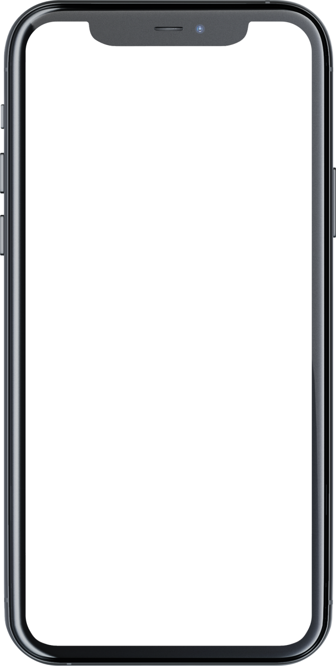

STEX Android App
APK 추가 검토
App 개선·보완 : 유지·보수
2023.11
연구소 STEX팀

Slide 2
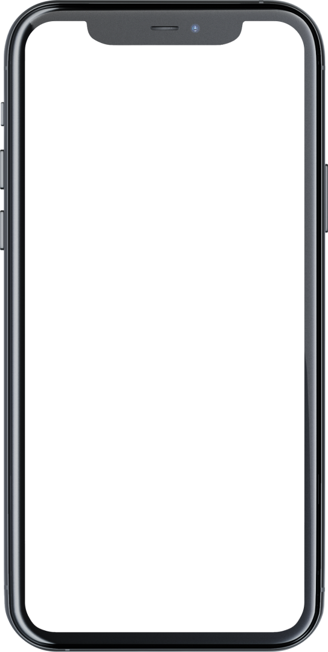
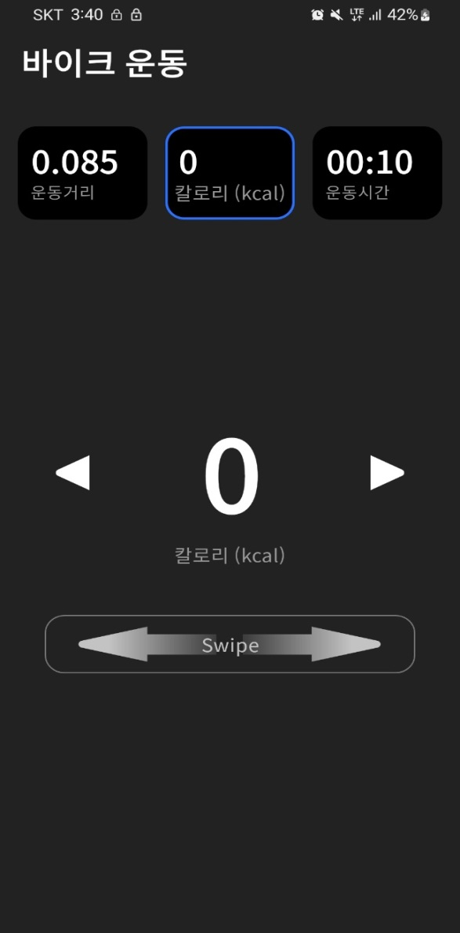
바로 시작 운동 Swipe
바로 시작 운동으로 운동을 진행한 후 Swipe Test
Swipe 가능 영역 :
전체 영역으로 확장 요함

Slide 3
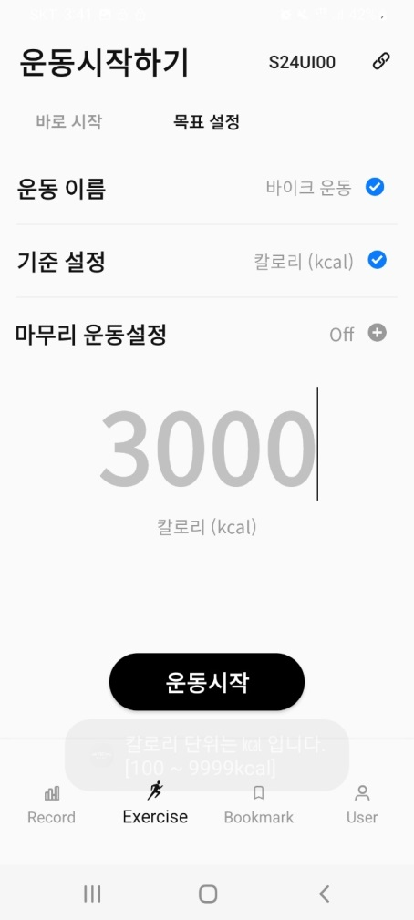
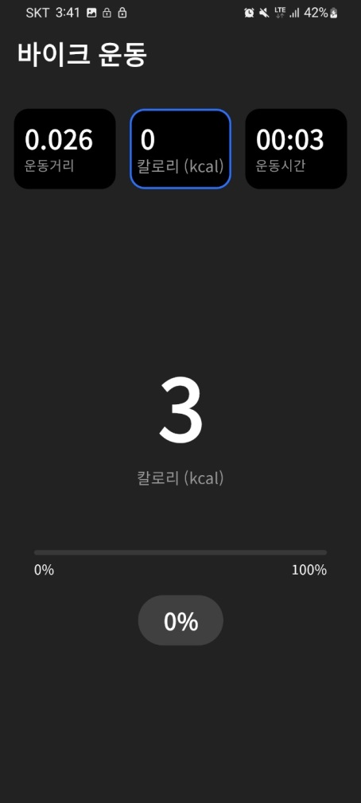
목표 설정 운동 (Kcal)
목표 설정 운동에서 Kcal를 기준으로 설정하면 (설정 값 / 1000)이 목표로 설정되는 오류 발생
운동 정보 (Km, Kcal, Min)를 iOS와 일치화(소수점 3자리)하는 과정에서 꼬인 것으로 추청

Slide 4
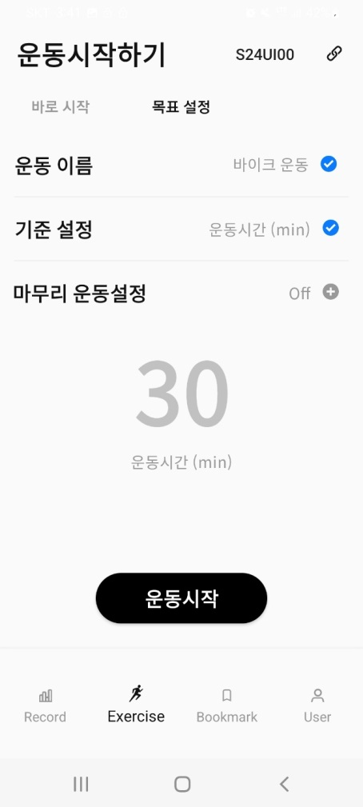
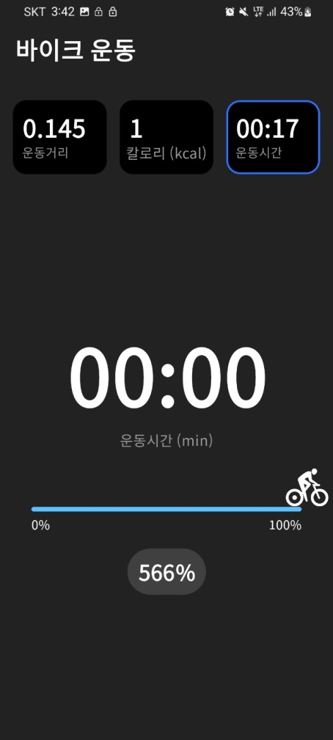
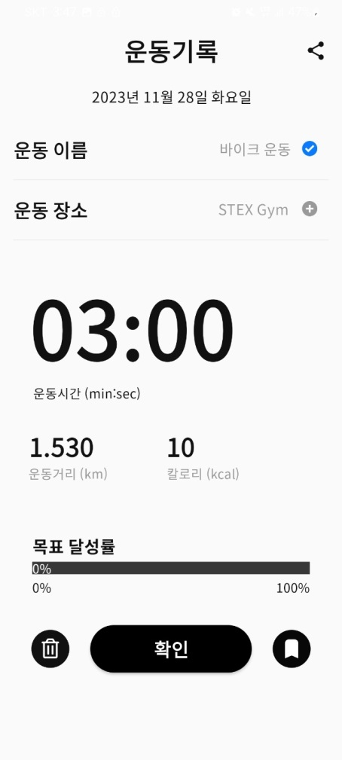
목표 설정 운동 (Time)
목표 설정 운동에서 시간을 기준으로 설정하면 마찬가지로 설정 값이 더 작게 설정 되는 오류 발생
이 오류로 인하여 Progress Bar와 달성도 (%) 부분에서도 오류 발생
운동 정보 (Km, Kcal, Min)를 iOS와 일치화(소수점 3자리)하는 과정에서 꼬인 것으로 추청

Slide 5
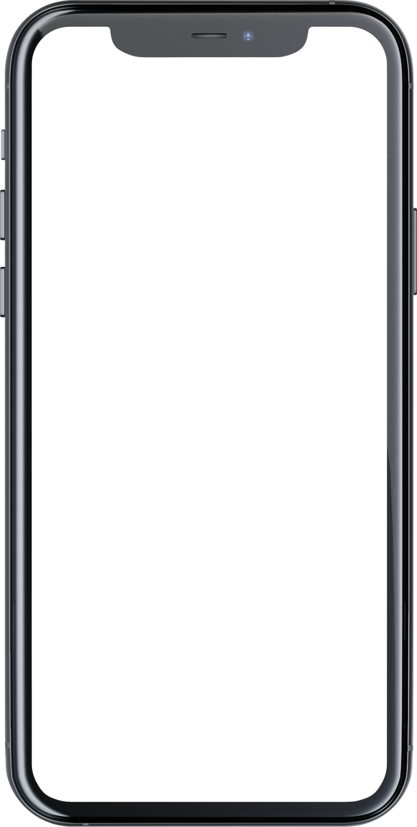
개선점 및 논의 사항
바로 시작 운동 Swipe 영역 확장 : 전체 화면
Kcal 및 시간 변수 적용 Check

